Slide 1
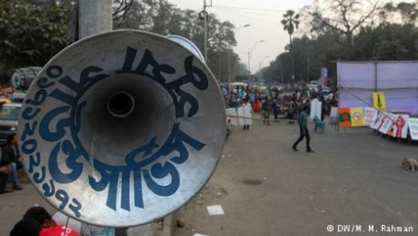
আজকের সবাইকে স্বাগতম

Slide 2
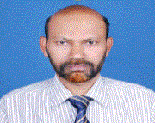
শিক্ষক পরিচিতি
মো: আবু সাঈদ
সিনিয়র সহকারী শিক্ষক
উত্তর চেলোপাড়া দাখিল মাদ্রাসা,
abusayedfulbari@gmail.com

Slide 3
পাঠ পরিচিতি
বিষয়ঃ তথ্য ওযোগাযোগ প্রযুক্তি
শ্রেণিঃ নবম ও দশম
৫ম অধ্যায়ঃ মাল্টিমিডিয়া ও গ্রাফিক্স
পাঠঃ ডিজিটাল যন্ত্র ও মাল্টিমিডিয়ার প্রয়োগ
সময়ঃ৪৫ মিঃ
তারিখঃ 30/০4/২০20

Slide 4
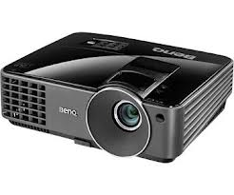
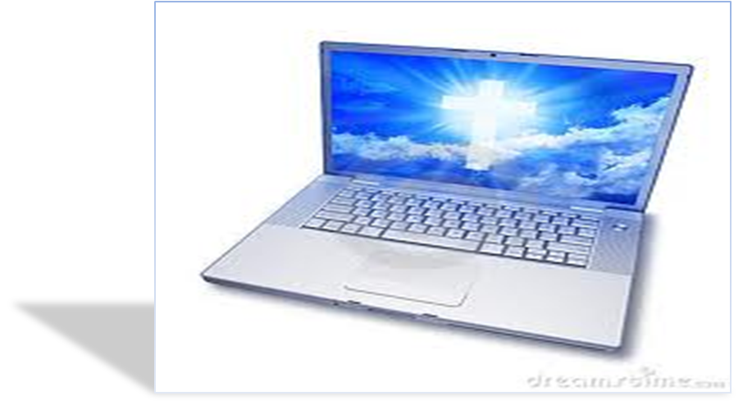
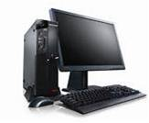
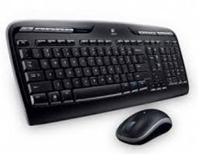
নিচের ছবিগুলো লক্ষ্য করিঃ

Slide 5
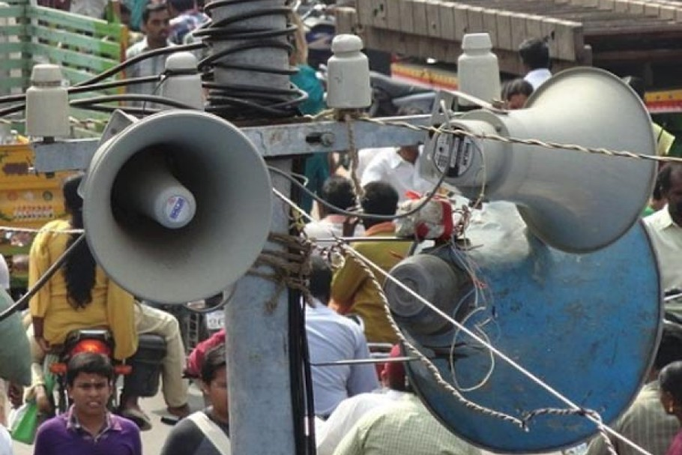
আজকের পাঠ
ডিজিটাল যন্ত্র ও মাল্টিমিডিয়ার প্রয়োগ

Slide 6
শিখনফল
১। মাল্টিমিডিয়ার ধারনা ব্যাখ্যা করতে পারব।
২। মাল্টিমিডিয়ার মাধ্যমসমুহ বর্ননা করতে পারব।
৩। মাল্টিমিডিয়া ব্যবহারের ক্ষেত্রসমুহ চিহ্নিত করতে পারব।

Slide 7
মাল্টিমিডিয়া কী
লেখা , ছবি , অডিও , ভিডিও , গ্রাফিক্স এর সমন্বিত পদ্ধতি হল মাল্টিমিডিয়া । মাল্টিমিডিয়া
বিনোদন , শিক্ষা , ইন্টারনেটসহ বিভিন্ন ক্ষেত্রে
ব্যবহৃত হয় ।

Slide 8
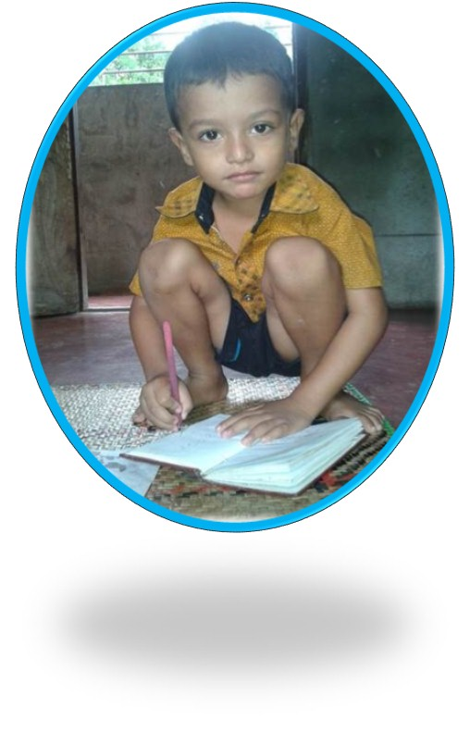
একক কাজ
মাল্টিমিডিয়া বলতে কী বোঝায়?

Slide 9
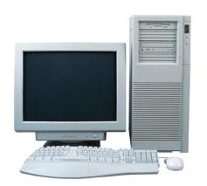
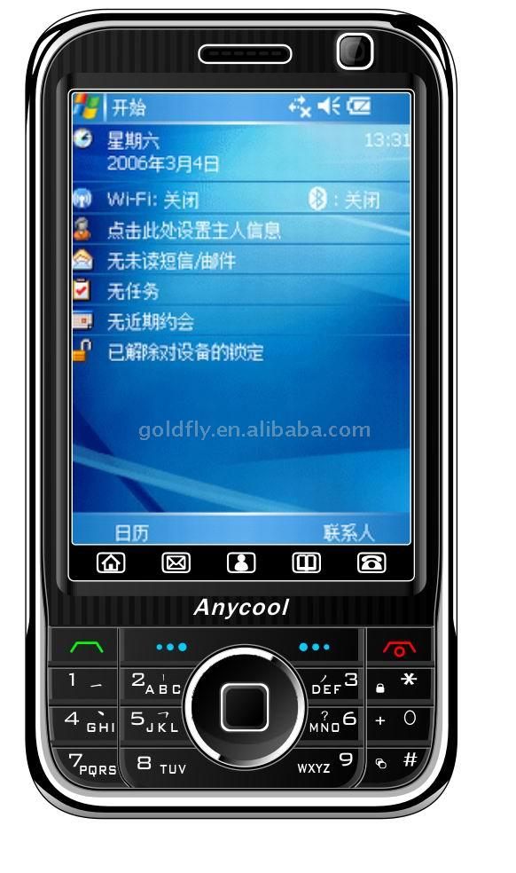
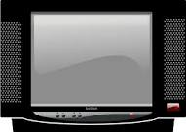
মাল্টিমিডিয়ার মাধ্যমসমুহ

Slide 10
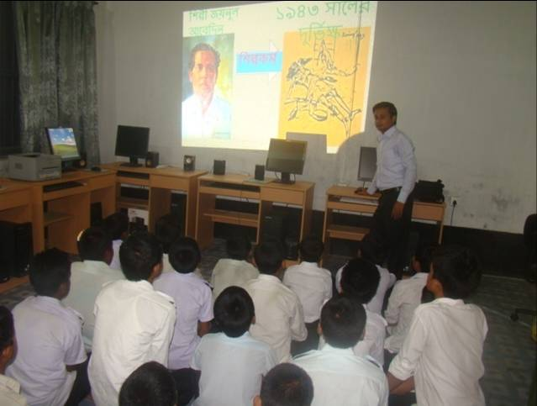
মাল্টিমিডিয়া ব্যবহারের ক্ষেত্রসমুহ

Slide 11
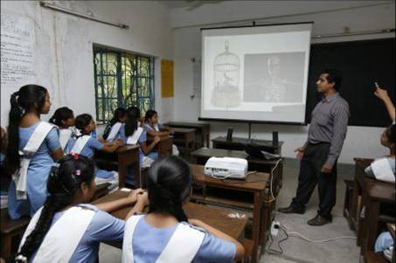
মাল্টিমিডিয়া ব্যবহারের ক্ষেত্রসমুহ

Slide 12
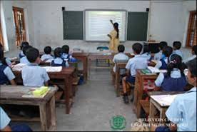
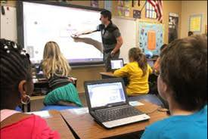
মাল্টিমিডিয়া ব্যবহারের ক্ষেত্রসমুহ

Slide 13
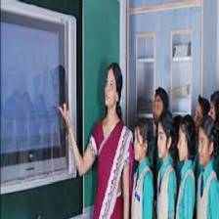
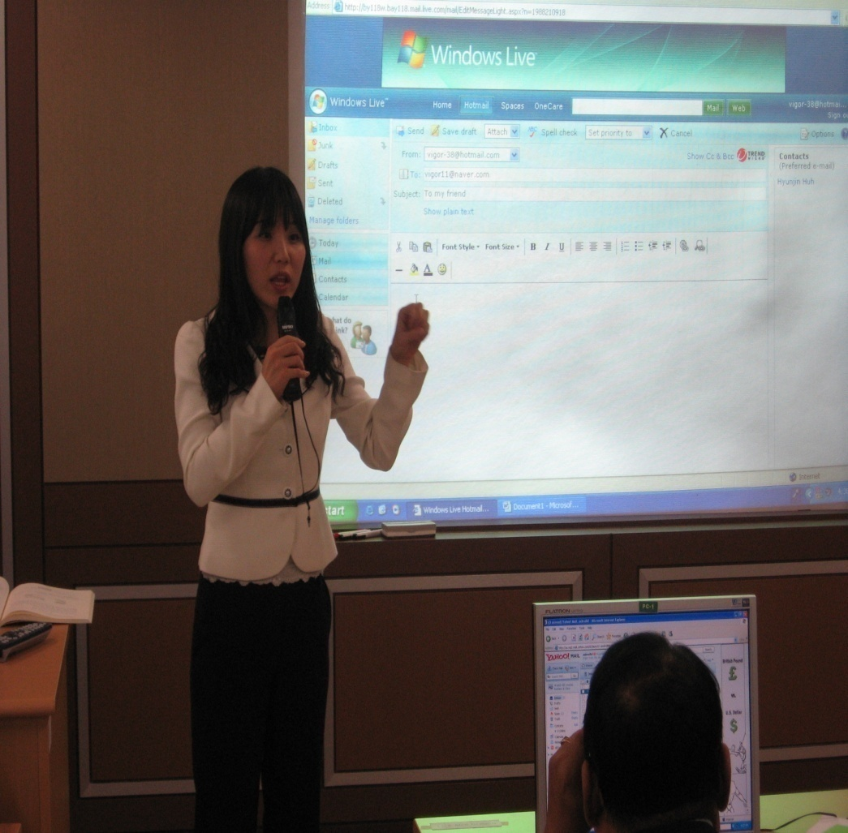
মাল্টিমিডিয়া ব্যবহারের ক্ষেত্রসমুহ

Slide 14
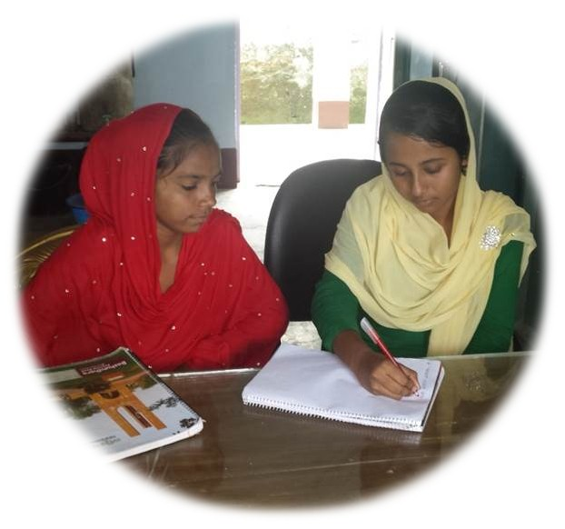
জোড়ায়কাজ
মাল্টিমিডিয়া ব্যবহারের দুটি ক্ষেত্র বণ©না কর

Slide 15
মাল্টিমিডিয়ার প্রয়োগের ক্ষেত্রসমুহ
বর্ণ বা টেক্সট
চিত্র বা গ্রাফিক্স
শব্দ বা অডিও
ভিডিও, টিভি,সিনেমা
এনিমেশন ও ডিজিটাল প্রকাশনা

Slide 16
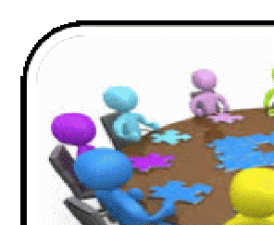
দলগত কাজ
মাল্টিমিডিয়ার প্রয়োগ কি কি ক্ষেত্রে বর্ননা কর ?

Slide 17
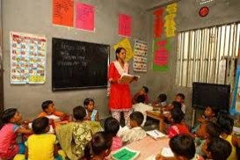
মূল্যায়ন
মাল্টিমিডিয়া কী?

Slide 18
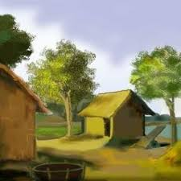
বাড়ির কাজ
মাল্টিমিডিয়ার ব্যবহারের ৪টি সুবিধা খাতায় লিখে আনবে।

Slide 19
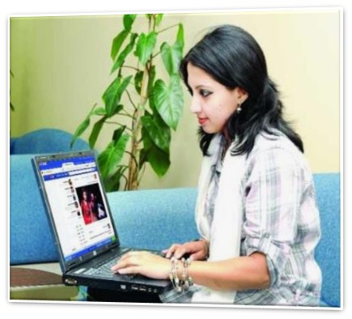
ধন্যবাদ

